Slide 1
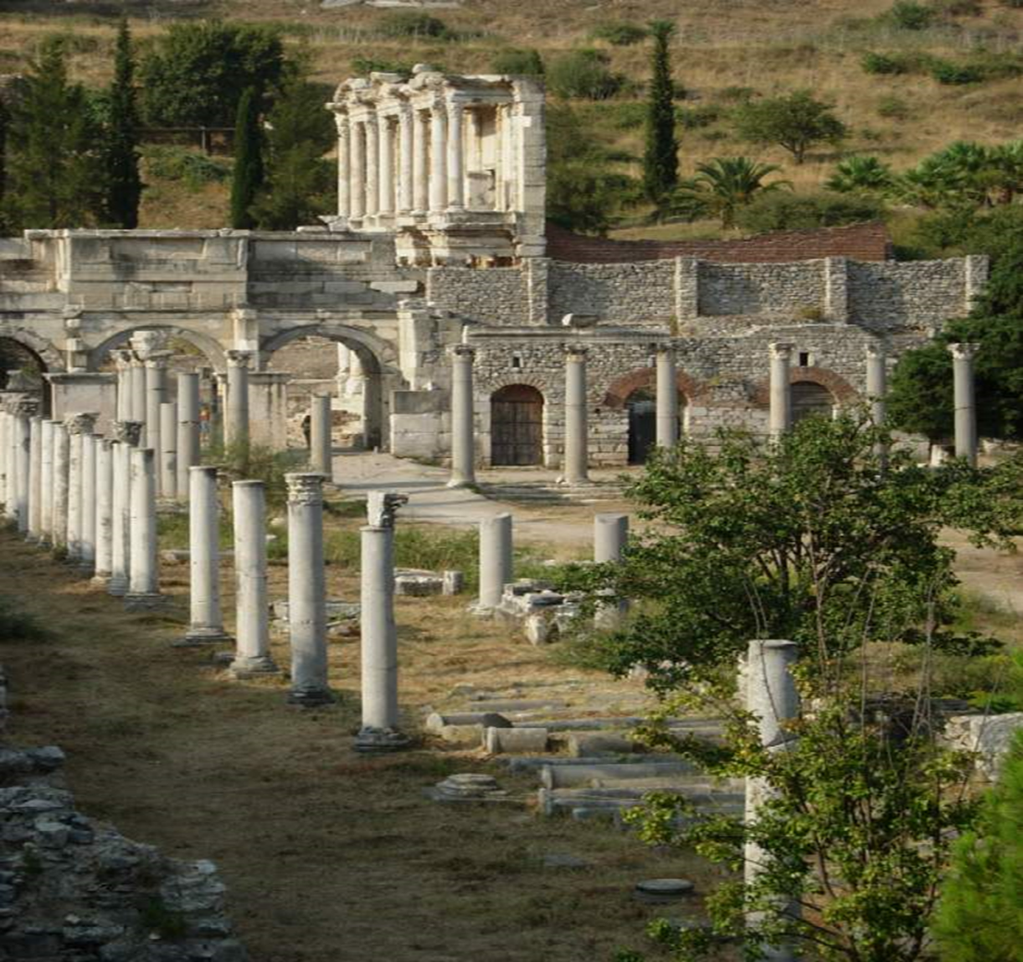
EBD
3º TRIMESTRE 2017

Slide 2
CARTA AOS EFÉSIOS
Lição 4: Igreja – A Salvação é pela Graça

Slide 3
CARTA AOS EFÉSIOS Lição 4: Igreja – A Salvação é pela Graça
Leitura Bíblica: Ef. 2. 1-10

Slide 4
Ef 2. 1 E vos vivificou, estando vós mortos em ofensas e pecados, 2 em que, noutro tempo, andastes, segundo o curso deste mundo, segundo o príncipe das potestades do ar, do espírito que, agora, opera nos filhos da desobediência; 3 entre os quais todos nós também, antes, andávamos nos desejos da nossa carne, fazendo a vontade da carne e dos pensamentos; e éramos por natureza filhos da ira, como os outros também. 4 Mas Deus, que é riquíssimo em misericórdia, pelo seu muito amor com que nos amou, 5 estando nós ainda mortos em nossas ofensas, nos vivificou juntamente com Cristo (pela graça sois salvos), 6 e nos ressuscitou juntamente com ele, e nos fez assentar nos lugares celestiais, em Cristo Jesus; 7 para mostrar nos séculos vindouros as abundantes riquezas da sua graça, pela sua benignidade para conosco em Cristo Jesus. 8 Porque pela graça sois salvos, por meio da fé; e isso não vem de vós; é dom de Deus. 9 Não vem das obras, para que ninguém se glorie. 10 Porque somos feitura sua, criados em Cristo Jesus para as boas obras, as quais Deus preparou para que andássemos nelas.

Slide 5
CARTA AOS EFÉSIOS Lição 4: Igreja – A Salvação é pela Graça
Texto Áureo:
“Porque pela graça sois salvos, por meio da fé; e isso não vem de vós; é dom de Deus.”
(Ef. 2.8)

Slide 6
CARTA AOS EFÉSIOS Lição 4: Igreja – A Salvação é pela Graça
- Introdução
I – Filhos da ira por natureza (v. 1-3)
II– A infinita misericórdia de Deus
(v. 4-7)
III– Obras de arte nas mãos de Deus (v. 8-10)
- Conclusão

Slide 7
CARTA AOS EFÉSIOS Lição 4: Igreja – A Salvação é pela Graça
Introdução
É importante compreendermos a ligação do cap. 1 com o presente cap. 2 onde a palavra chave é – o homem está morto. Paulo, após ter feito a apresentação da revelação das grandezas de Deus em Cristo, passa a mostrar à igreja em que situação esse homem se encontrava no momento em que Deus se revela a ele; para a partir disso demonstrar que tal salvação nunca foi por mérito humano e sim pela maravilhosa graça de Deus.
Notes:
cap. 1 Jesus o Senhor _ cabeça da Igreja cap. 2 situação miserável a do homem, mas Deus em misericórdia estende as sua mãos

Slide 8
CARTA AOS EFÉSIOS Lição 4: Igreja – A Salvação é pela Graça
- Introdução
I – Filhos da ira por natureza (v. 1-3)
II– A infinita misericórdia de Deus
(v. 4-7)
III– Obras de arte nas mãos de Deus (v. 8-10)
- Conclusão

Slide 9
Ef 2. 1 E vos vivificou, estando vós mortos em ofensas e pecados,
2 em que, noutro tempo, andastes, segundo o curso deste mundo, segundo o príncipe das potestades do ar, do espírito que, agora, opera nos filhos da desobediência;
3 entre os quais todos nós também, antes, andávamos nos desejos da nossa carne, fazendo a vontade da carne e dos pensamentos; e éramos por natureza filhos da ira, como os outros também.

Slide 10
CARTA AOS EFÉSIOS Lição 4: Igreja – A Salvação é pela Graça
I – Filhos da ira por natureza 1
Após o homem ter pecado contra Deus no jardim, este homem foi lançado fora da presença d’Ele. De todos os seres vivos criados por Deus, o homem é o único que pode possuir duas naturezas – a física e a espiritual. Aquela para relacionamento com o mundo físico e esta para o relacionamento com Deus. No entanto, agora a espiritual está morta (Rm 5.12).
Notes:
Gen 3 desobedeceu ... Morreu

Slide 11
Rm 5. 12 Pelo que, como por um homem entrou o pecado no mundo, e pelo pecado, a morte, assim também a morte passou a todos os homens, por isso que todos pecaram.

Slide 12
CARTA AOS EFÉSIOS Lição 4: Igreja – A Salvação é pela Graça
I – Filhos da ira por natureza 2
Todos os homens gerados a partir de Adão possuem apenas uma natureza viva Gn 5.3 – a carnal. E com esta única natureza viva o homem anda segundo o curso deste mundo, segundo o príncipe das potestades do ar, do espírito que, agora, opera nos filhos da desobediência; e Paulo conclui que entre eles todos nós antes andávamos, no desejo da nossa carne. Foi nesta situação de trevas que a revelação de Deus nos alcançou. (I Pd 4. 3,5,6)

Slide 13
Gn 5. 3 E Adão viveu cento e trinta anos, e gerou um filho à sua semelhança, conforme a sua imagem, e chamou o seu nome Sete.
I Pd 4. 3 Porque é bastante que, no tempo passado da vida, fizéssemos a vontade dos gentios, andando em dissoluções, concupiscências, borracheiras, glutonarias, bebedices e abomináveis idolatrias;
5 os quais hão de dar conta ao que está preparado para julgar os vivos e os mortos;
6 porque, por isto, foi pregado o evangelho também aos mortos, para que, na verdade, fossem julgados segundo os homens, na carne, mas vivessem segundo Deus, em espírito.

Slide 14
CARTA AOS EFÉSIOS Lição 4: Igreja – A Salvação é pela Graça
I – Filhos da ira por natureza 3
Nessa situação de trevas o homem erra sempre o alvo e peca. Foi criado à semelhança de Deus, mas agora aborrece a Deus. É um estado de inimizade contra Deus. Atrai a ira de Deus sobre si por conta de um comportamento contrário às Leis divinas. (Rm 8. 5 - 8)

Slide 15
Rm 8. 5 Porque os que são segundo a carne inclinam-se para as coisas da carne; ....
6 Porque a inclinação da carne é morte; ....
7 Porquanto a inclinação da carne é inimizade contra Deus, pois não é sujeita à lei de Deus, nem, em verdade, o pode ser.
8 Portanto, os que estão na carne não podem agradar a Deus.
Notes:
ainda que o homem natural queira acertar não consegue _ nossa justiça como trapos de imundícia

Slide 16
CARTA AOS EFÉSIOS Lição 4: Igreja – A Salvação é pela Graça
- Introdução
I – Filhos da ira por natureza (v. 1-3)
II– A infinita misericórdia de Deus
(v. 4-7)
III– Obras de arte nas mãos de Deus (v. 8-10)
- Conclusão

Slide 17
Ef 2. 4 Mas Deus, que é riquíssimo em misericórdia, pelo seu muito amor com que nos amou,
5 estando nós ainda mortos em nossas ofensas, nos vivificou juntamente com Cristo (pela graça sois salvos),
6 e nos ressuscitou juntamente com ele, e nos fez assentar nos lugares celestiais, em Cristo Jesus;
7 para mostrar nos séculos vindouros as abundantes riquezas da sua graça, pela sua benignidade para conosco em Cristo Jesus.

Slide 18
CARTA AOS EFÉSIOS Lição 4: Igreja – A Salvação é pela Graça
II– A infinita misericórdia de Deus 1
Paulo em seu argumento inicia o vs. 4 com uma ideia contrária à situação do homem descrita acima – “mas Deus”, ou seja, Ele interveio na história do homem. E o fez porque é riquíssimo em misericórdia. (Atos 17. 30)

Slide 19
Atos 17. 30 Mas Deus, não tendo em conta os tempos da ignorância, anuncia agora a todos os homens, em todo lugar, que se arrependam,

Slide 20
CARTA AOS EFÉSIOS Lição 4: Igreja – A Salvação é pela Graça
II– A infinita misericórdia de Deus 2
No entanto, nos ressuscitou juntamente com Cristo, não bastasse isso, nos fez assentar juntamente com Ele em lugares celestiais. Cristo tomou a forma humana, viveu como homem e também morreu como tal, porém ressuscitou. E na sua ressurreição resgatou o homem da morte para a vida. Paulo destaca a grandeza do amor de Deus assim como em Jo 3.16.
Notes:
Somo atraídos a Deus pelo seu amor. NOS FEZ ASSENTAR JUNTAMENTE COM ELE EM LUGARES CELESTIAIS Liberta-nos do Pecado e da Morte para uma Nova Vida em Cristo

Slide 21
CARTA AOS EFÉSIOS Lição 4: Igreja – A Salvação é pela Graça
II– A infinita misericórdia de Deus 3
Somos conduzidos a entender que a iniciativa da mudança desse homem se origina em Deus – “e vos vivificou, estando vós mortos em ofensas e pecados”. Assim como desde o princípio a exemplo da criação dos céus e a da terra que era sem forma e vazia e pela vontade de Deus foi trabalhada (II Cor 4. 6).
Notes:
PRIMEIRA RESSURREIÇÃO

Slide 22
II Cor 4. 6 Porque Deus, que disse que das trevas resplandecesse a luz, é quem resplandeceu em nossos corações, para iluminação do conhecimento da glória de Deus, na face de Jesus Cristo.

Slide 23
CARTA AOS EFÉSIOS Lição 4: Igreja – A Salvação é pela Graça
- Introdução
I – Filhos da ira por natureza (v. 1-3)
II– A infinita misericórdia de Deus
(v. 4-7)
III– Obras de arte nas mãos de Deus (v. 8-10)
- Conclusão

Slide 24
Ef 2. 8 Porque pela graça sois salvos, por meio da fé; e isso não vem de vós; é dom de Deus.
9 Não vem das obras, para que ninguém se glorie.
10 Porque somos feitura sua, criados em Cristo Jesus para as boas obras, as quais Deus preparou para que andássemos nelas.

Slide 25
CARTA AOS EFÉSIOS Lição 4: Igreja – A Salvação é pela Graça
III– Obras de arte nas mãos de Deus 1
A origem e o resultado da salvação não provém daquilo que fizemos, mas da graça. Esta que é o favor de Deus que chega até o homem pela fé que também é um dom de Deus. A forma deste dom chegar até ao homem está em Rm 10.17, mas poderá o morto ouvir? Então a primeira obra realizada no homem é de Deus dando-lhe vida pelo seu Espírito e o homem ouve a pregação, crê, confessa e é salvo.

Slide 26
Rm 10. 17 De sorte que a fé é pelo ouvir, e o ouvir pela palavra de Deus.

Slide 27
CARTA AOS EFÉSIOS Lição 4: Igreja – A Salvação é pela Graça
III– Obras de arte nas mãos de Deus 2
Então o v.10 nos mostra o que passamos a ser – novas criaturas em Cristo Jesus (II Cor 5.17). Não somos treinados, preparados, reeducados; somos uma nova criação. A primeira criação (em Adão) se corrompeu, se desviou, mas a segunda (em Cristo Jesus) é perfeita reflete realmente a Sua imagem, corresponde à sua vontade. (I Co 15.45-48)
Notes:
10 PORQUE SOMOS FEITURA SUA, CRIADOS EM CRISTO JESUS

Slide 28
II Cor 5. 17 Assim que, se alguém está em Cristo, nova criatura é: as coisas velhas já passaram; eis que tudo se fez novo.
I Co 15. 45 Assim está também escrito: O primeiro homem, Adão, foi feito em alma vivente; o último Adão, em espírito vivificante.
46 Mas não é primeiro o espiritual, senão o animal; depois, o espiritual.
47 O primeiro homem, da terra, é terreno; o segundo homem, o Senhor, é do céu.
48 Qual o terreno, tais são também os terrenos; e, qual o celestial, tais também os celestiais.
49 E, assim como trouxemos a imagem do terreno, assim traremos também a imagem do celestial.

Slide 29
Rm 8. 5 Porque os que são segundo a carne inclinam-se para as coisas da carne; mas os que são segundo o Espírito, para as coisas do Espírito.
6 Porque a inclinação da carne é morte; mas a inclinação do Espírito é vida e paz.
Notes:
por isto se fala ‘GERADOS DE UMA SEMENTE INCORRUPTÍVEL”

Slide 30
CARTA AOS EFÉSIOS Lição 4: Igreja – A Salvação é pela Graça
III– Obras de arte nas mãos de Deus 3
Feitura quer dizer que somos a expressão maior, mais fina e mais bela do Seu pensamento; Sua obra prima, a quem Ele concedeu o melhor, e, portanto sobrepujando a Sua primeira criação que tem uma identidade com o mundo, com a carne. Observemos os vv. 9 e 10 Deus realizou a obra e a salvação vem totalmente d’Ele (Rm 6.23); “não é pelas obras”, mas “para as boas obras”. Por fim o contraste do “andar” do v. 2 com o v. 10.

Slide 31
Rm 6. 23 Porque o salário do pecado é a morte, mas o dom gratuito de Deus é a vida eterna, por Cristo Jesus, nosso Senhor.
Ef 2. 2 em que, noutro tempo, andastes, segundo o curso deste mundo, segundo o príncipe das potestades do ar, do espírito que, agora, opera nos filhos da desobediência
10 Porque somos feitura sua, criados em Cristo Jesus para as boas obras, as quais Deus preparou para que andássemos nelas.
Notes:
Ser cristão significa ter morrido, ressuscitado e exaltado (sentado LUGARES celestiais) A salvação é oferecida de graça, mediante a fé, para que não haja vanglória (2:8,9);

Slide 32
CARTA AOS EFÉSIOS Lição 4: Igreja – A Salvação é pela Graça
- Introdução
I – Filhos da ira por natureza (v. 1-3)
II– A infinita misericórdia de Deus
(v. 4-7)
III– Obras de arte nas mãos de Deus (v. 8-10)
- Conclusão

Slide 33
CARTA AOS EFÉSIOS Lição 4: Igreja – A Salvação é pela Graça
Conclusão 1
Concluímos a presente lição, mas não o assunto que ainda será mais aprofundado na próxima aula. Paulo não é simplesmente repetitivo, mas exaustivo na medida em que quer atingir os pormenores do assunto que é mostrar que um homem caído no pecado é resgatado para participar da grandeza da graça de Deus.

Slide 34
CARTA AOS EFÉSIOS Lição 4: Igreja – A Salvação é pela Graça
- Introdução
I – Filhos da ira por natureza (v. 1-3)
II– A infinita misericórdia de Deus
(v. 4-7)
III– Obras de arte nas mãos de Deus (v. 8-10)
- Conclusão

Slide 35
CARTA AOS EFÉSIOS Lição 4: Igreja – A Salvação é pela Graça
Texto Áureo:
“Porque pela graça sois salvos, por meio da fé; e isso não vem de vós; é dom de Deus.”
(Ef. 2.8)

Slide 36
EBD
3º TRIMESTRE 2017

